Slide 1


重庆大学实训一队

Slide 2

主目录
CONTENTS
团队介绍
项目需求
项目总结
1
3
5
2
4
项目背景
项目功能
延时符

Slide 3
团队介绍
PART I

Slide 4

团队介绍
Team Introduction
陈冠廷 项目后端与进度安排
付碧波 项目后端
陈萌 项目前端
罗心池 项目前端
柳祥 项目前后端结合测试

Slide 5
项目背景
项目背景
PART II
项目价值

Slide 6

项目背景
PRESENT SITUATION
1
近年来，各种在线学习平台层出不穷，但是存在收费不合理、功能繁杂、广告太多等缺点
2
此外，现在也缺乏面向个人创作者的自由学习与分享的开源平台 ，因此该项目具有巨大的市场空间
延时符

Slide 7
项目价值
PROJECT VALUE
符合时代需求
免费开源
自由创作
前沿架构
云原生
可扩展性强

Slide 8
项目文档
需求说明
PART III
概要设计
详细设计
接口文档

Slide 9
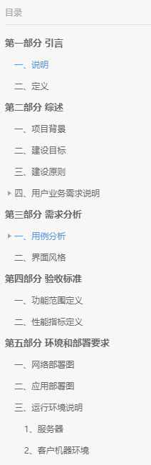
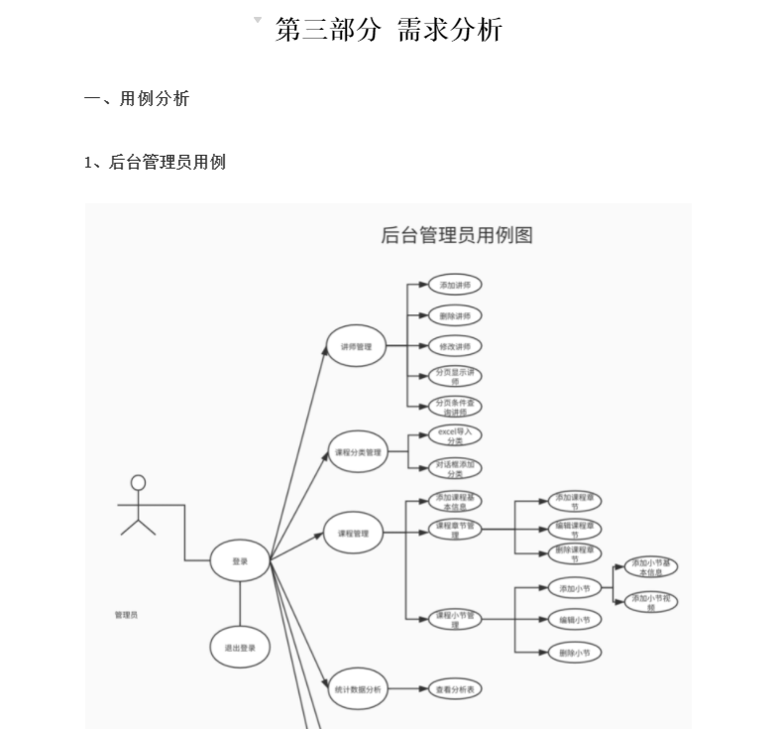
项目文档
PROJECT DOCUMENT
需求说明文档
延时符

Slide 10
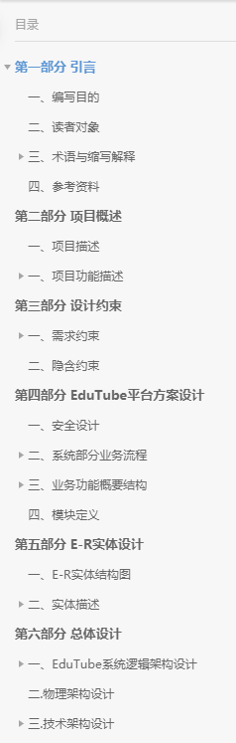
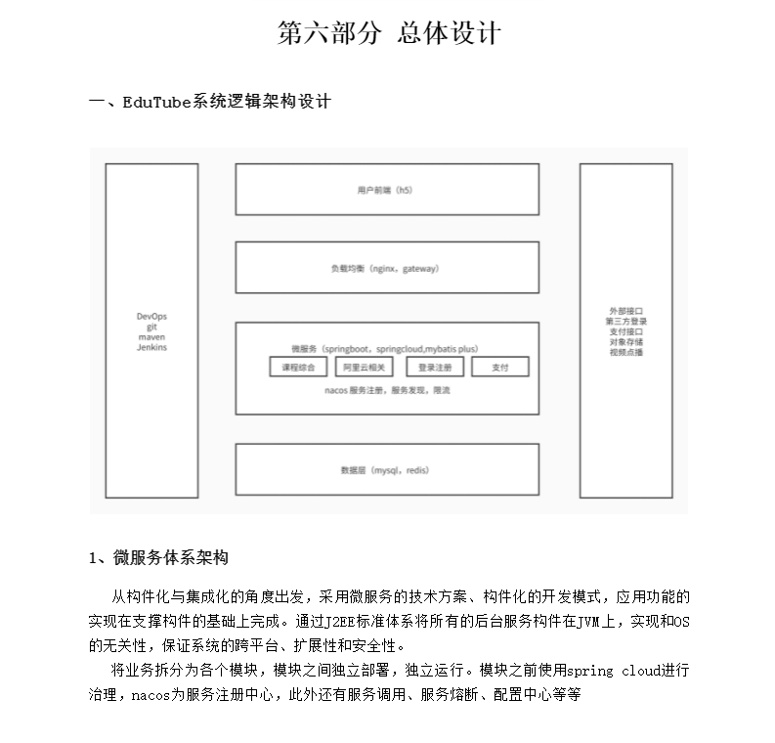
项目文档
PROJECT DOCUMENT
概要设计文档
延时符

Slide 11
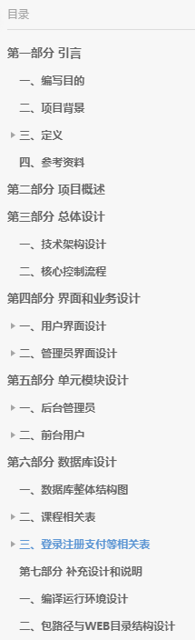
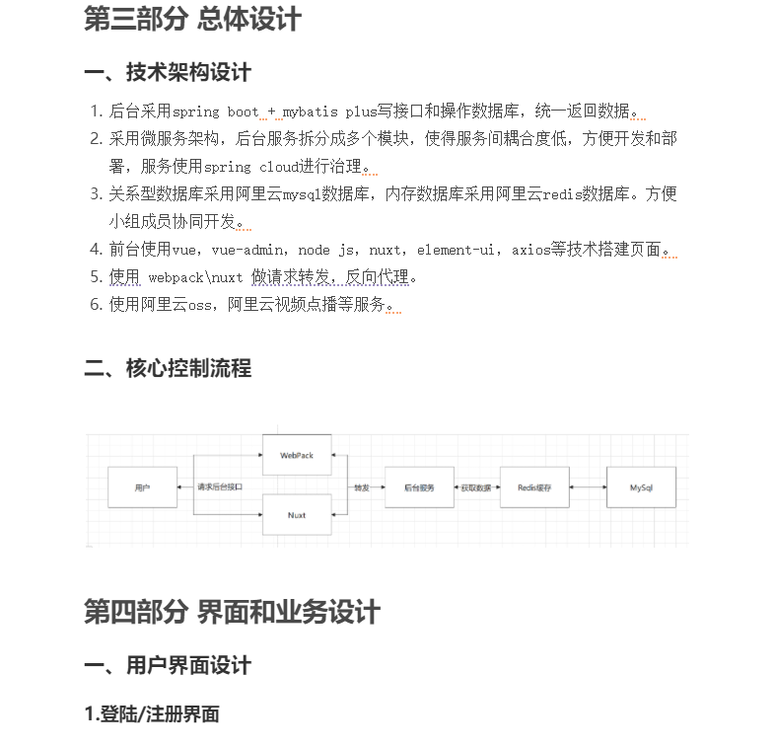
项目文档
PROJECT DOCUMENT
详细设计文档
延时符

Slide 12
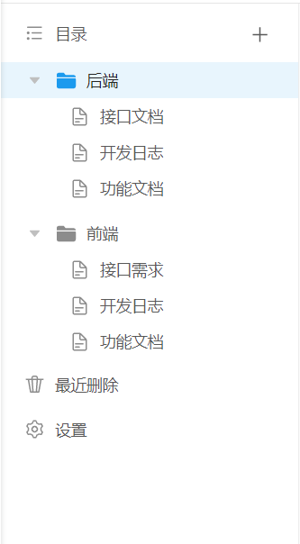
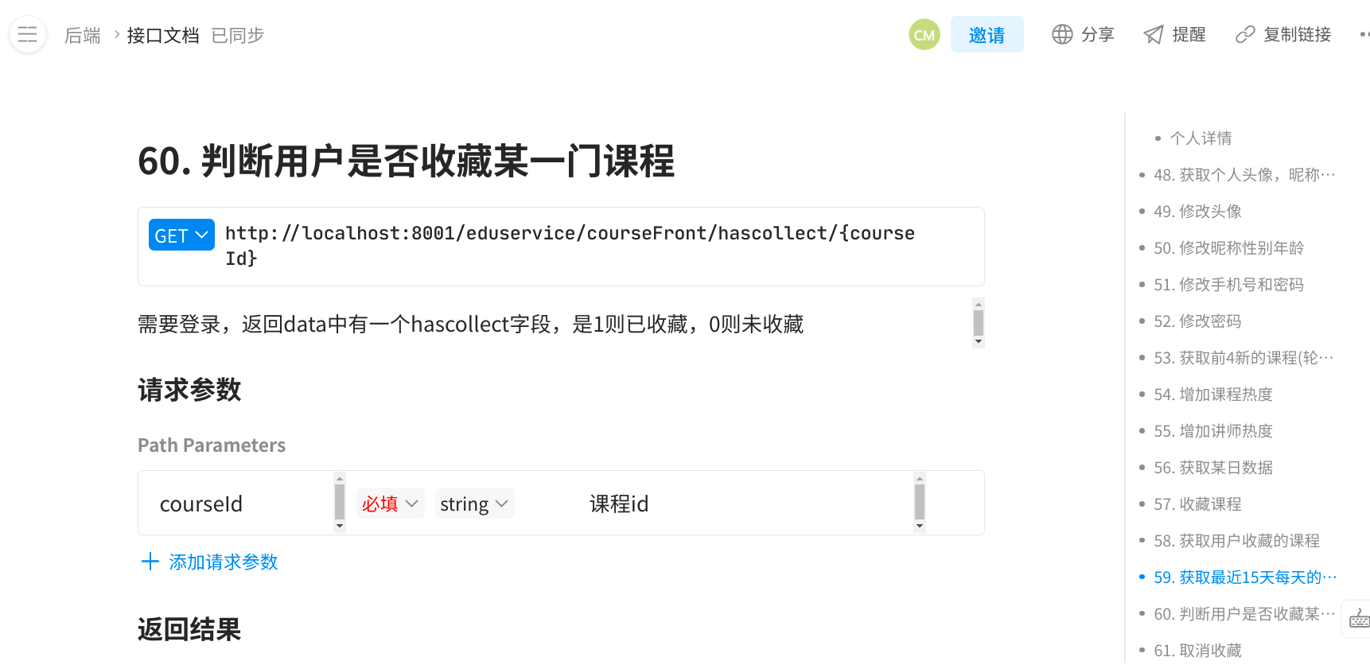
项目文档
PROJECT DOCUMENT
接口文档
延时符

Slide 13
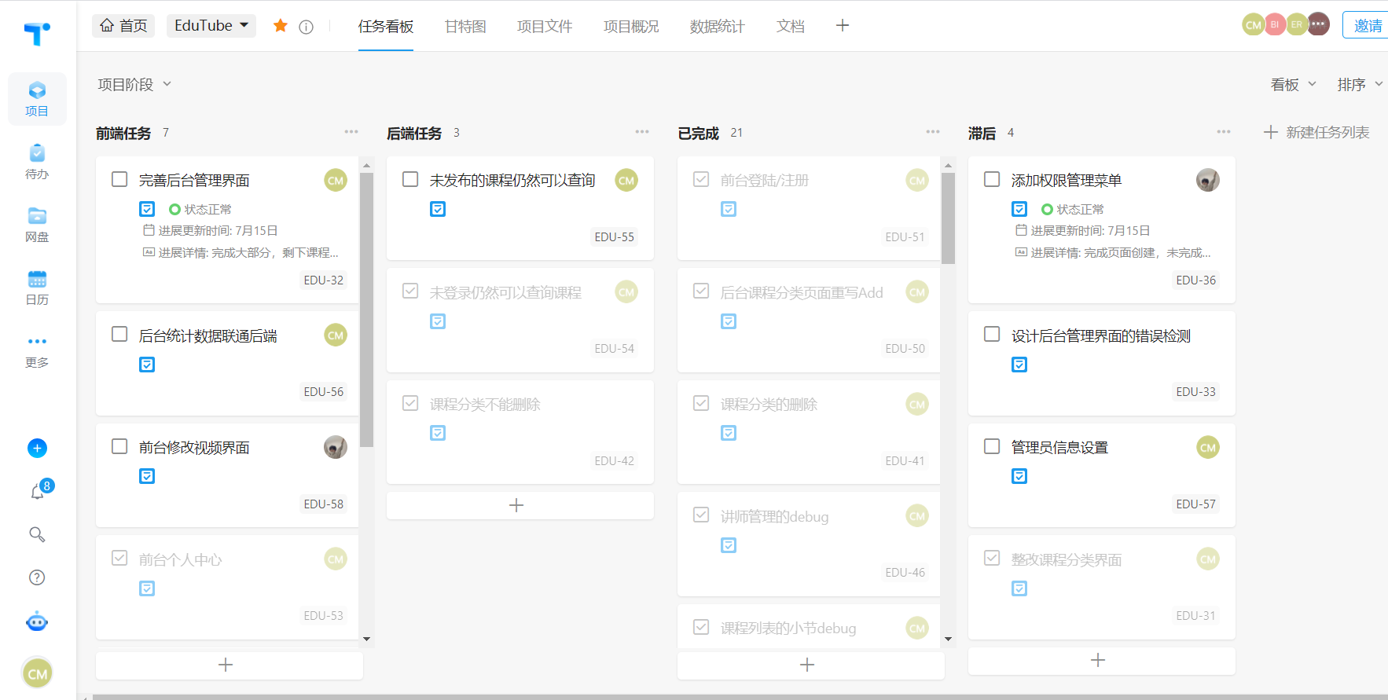
项目文档
PROJECT DOCUMENT
开发进度控制
延时符

Slide 14
项目功能
技术架构
PART Ⅳ
项目功能

Slide 15
技术架构
TECHNICAL FRAMEWORK
vue-admin+nuxt
前端
后端
Spring boot+Mybatis plus
阿里云RDS+redis等
云原生
架构
微服务架构
延时符

Slide 16
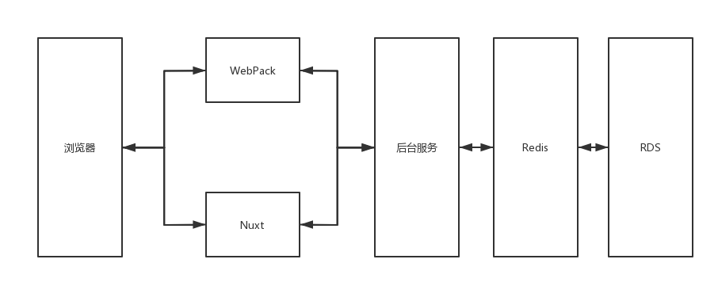
技术架构
TECHNICAL FRAMEWORK
核心控制流程
延时符

Slide 17
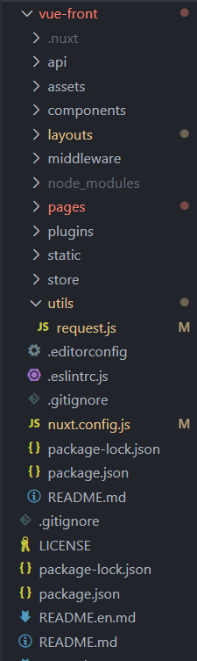
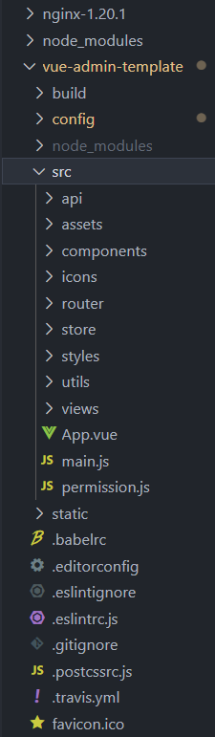
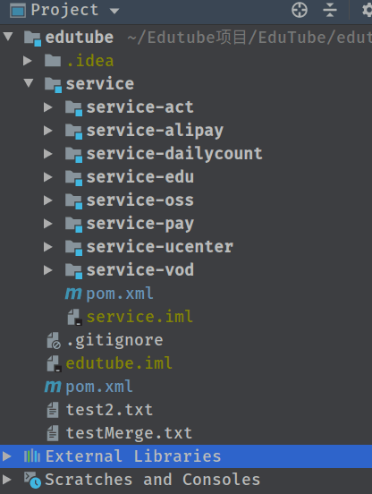
技术架构
TECHNICAL FRAMEWORK
开发结构
延时符

Slide 18
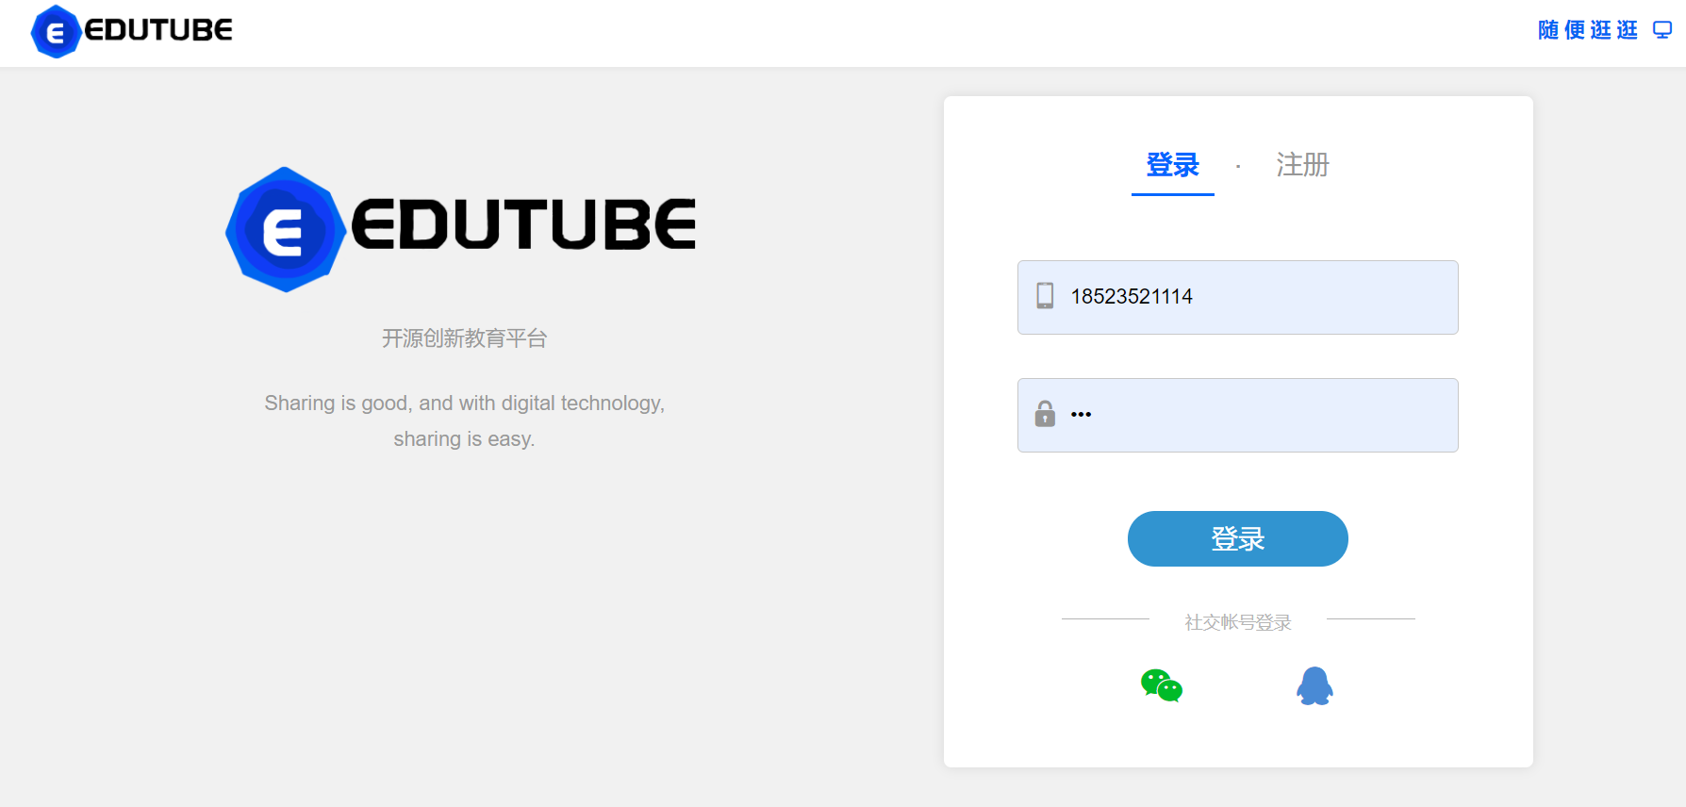
项目功能
FUNCTION
功能亮点：单点登录，获取用户Token，存入cookie，请求时进行拦截，header 添加 Token
延时符

Slide 19
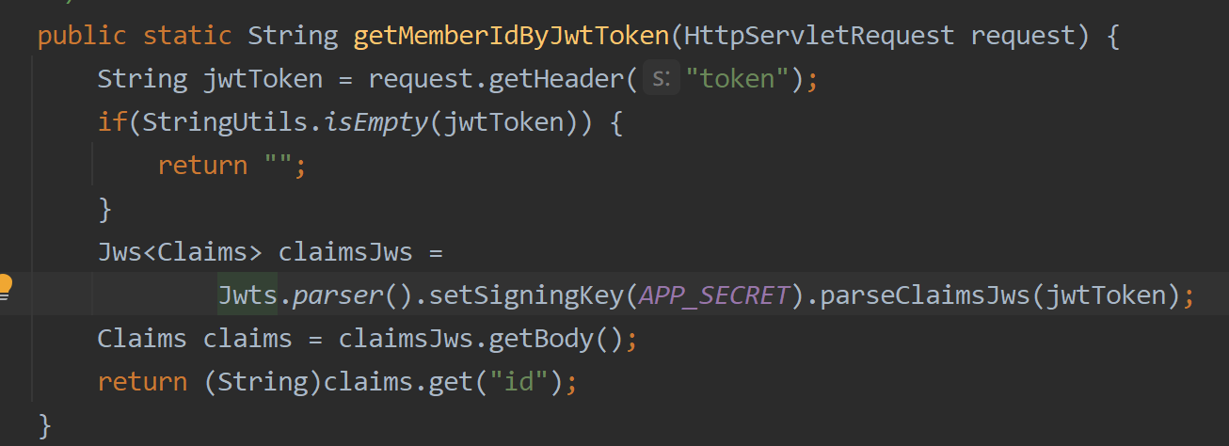
项目功能
FUNCTION
功能亮点：JWT令牌实现的单点登录
核心代码：
延时符

Slide 20
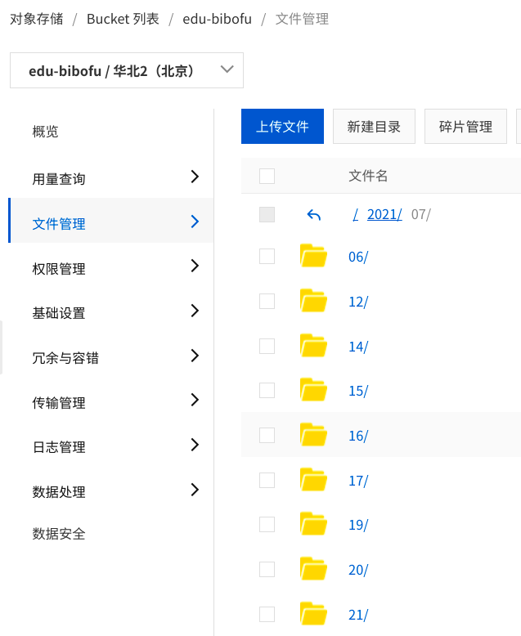
项目功能
FUNCTION
功能亮点：阿里云oss对象存储(用于存储上传图片)
控制台
优势
更安全
更可靠
更稳定
更智能
延时符

Slide 21
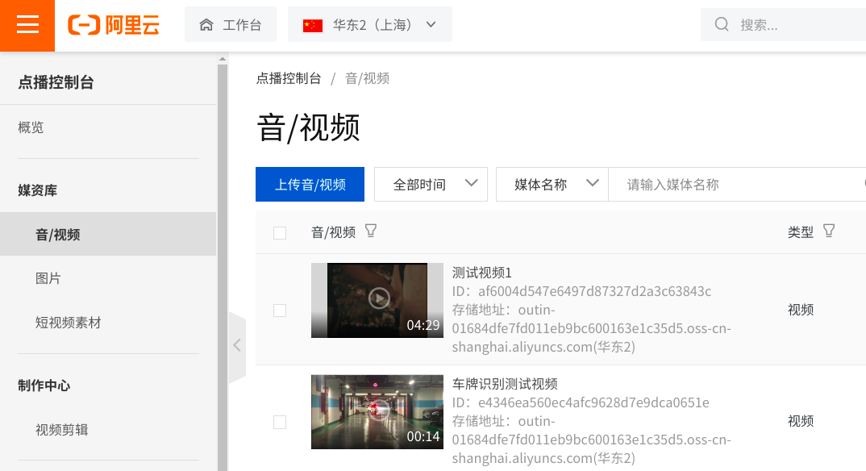
项目功能
FUNCTION
功能亮点：阿里云视频点播(用于上传课程视频)
控制台
优势
视频加密
防盗链机制
播放鉴权
延时符

Slide 22
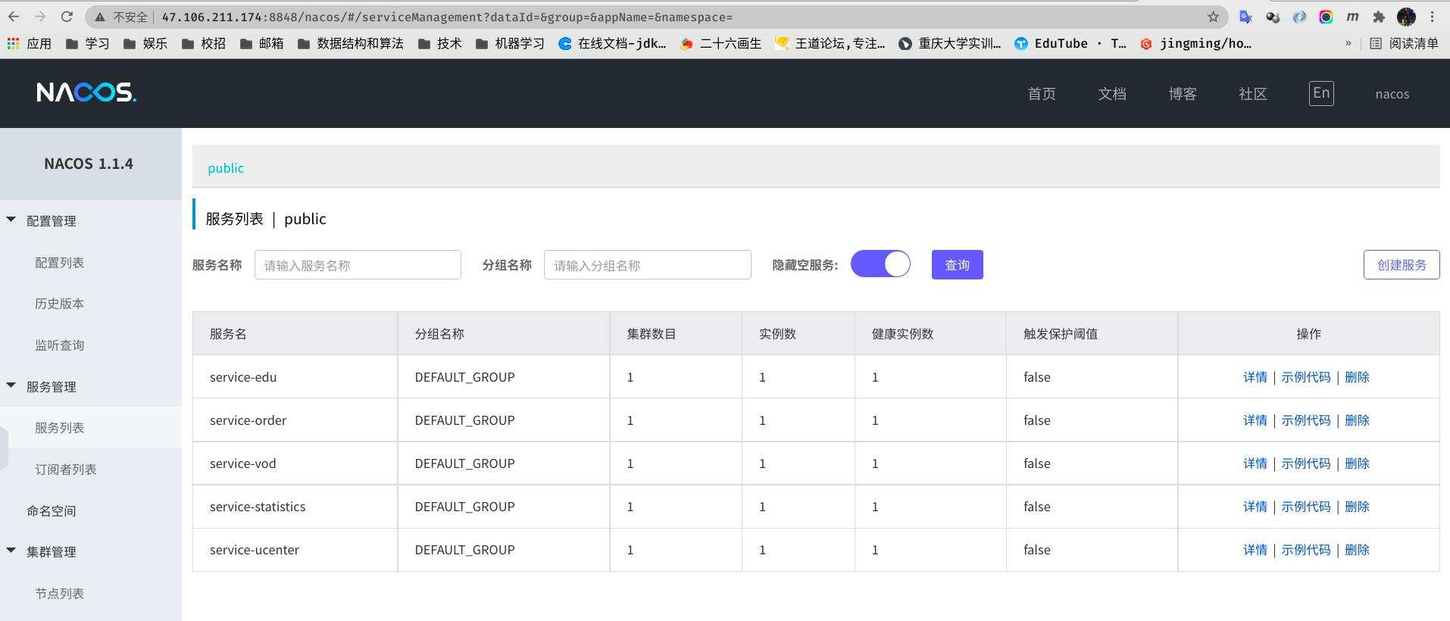
项目功能
FUNCTION
功能亮点：设立在云端服务器的nacos
延时符

Slide 23
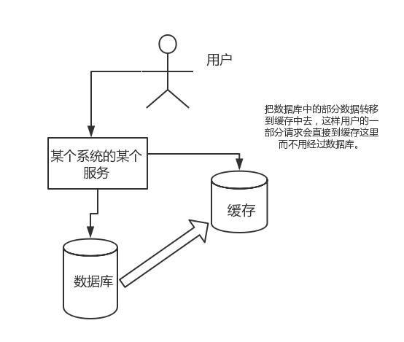
项目功能
FUNCTION
功能亮点：阿里云redis缓存
延时符

Slide 24
实训总结
项目总结
PART Ⅴ
项目展望

Slide 25




项目总结
CONCLUSION
体验完整开发流程
掌握协同开发技巧
使用主流开发工具
提高编码调试能力
延时符

Slide 26

项目展望
OUTLOOK
1
5
完善支付
个性推荐
2
6
权限管理
并发控制
3
7
活动管理
部署运维
4
8
全局搜索
界面优化
延时符

Slide 27
感谢语
Thank you
THANKS!

